Slide 1
CodeBuddy
AI 프로그래밍 튜터
강사 매뉴얼

Slide 2
목차
• 1. 강사 기능 개요
• 2. 관리자 접속
• 3. 반 생성 및 관리
• 4. 학생 초대 (초대코드)
• 5. 학생 진도 확인
• 6. FAQ

Slide 3
1. 강사 기능 개요

Slide 4
강사가 할 수 있는 것
• 반(Class) 생성 및 관리
• 학생 초대코드 발급
• 학생 목록 및 진도 확인
• 커리큘럼 설정
• AI 모델 설정 (선택)

Slide 5
2. 관리자 접속

Slide 6
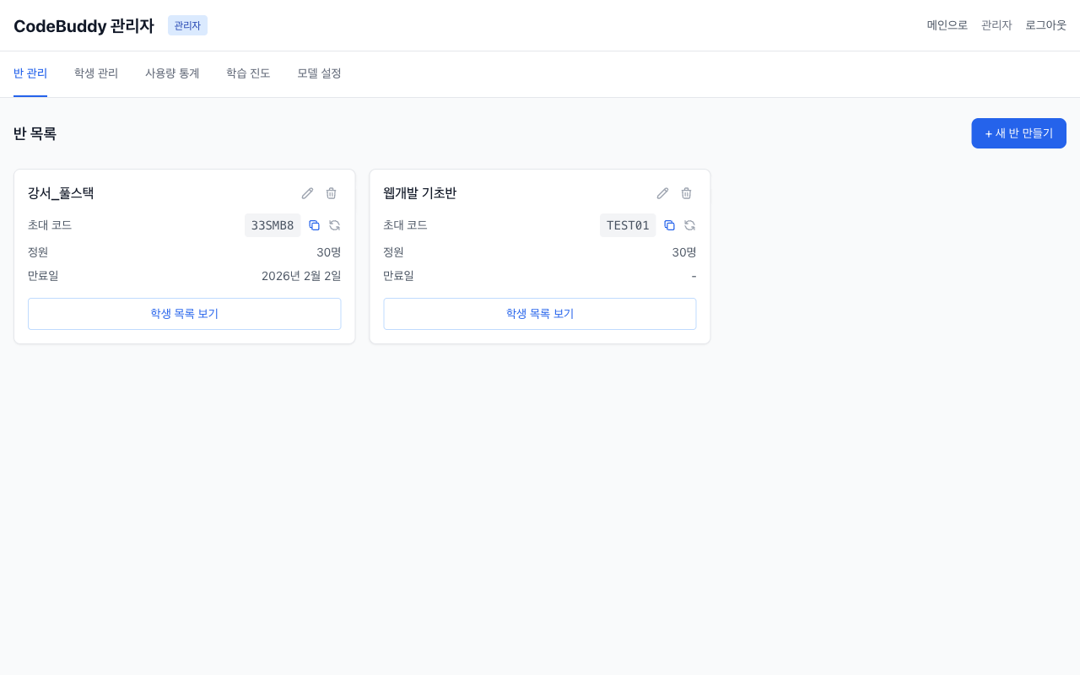
관리자 대시보드
상단 '관리자' 메뉴를 클릭하여 접속합니다.

Slide 7
3. 반 생성 및 관리

Slide 8

반 관리 화면
새 반을 생성하고 초대코드를 확인합니다.

Slide 9
반 생성 방법
• 1. '반 관리' 메뉴 클릭
• 2. '새 반 만들기' 버튼 클릭
• 3. 반 이름 입력 (예: '웹개발 심화반')
• 4. 최대 인원 설정
• 5. 생성 완료 후 초대코드 확인

Slide 10
4. 학생 초대

Slide 11
초대코드 안내
• 반 생성 시 6자리 초대코드 자동 생성
• 예: K7X2P9
• 학생에게 오프라인으로 전달
• 학생은 회원가입 시 초대코드 입력
• 코드 노출 시 '코드 재생성' 가능

Slide 12
5. 진도 확인

Slide 13
학생 진도 확인 방법
• 반 상세 페이지에서 학생 목록 확인
• 각 학생의 학습 진행률 표시
• 완료한 토픽 / 전체 토픽 비율
• 연습문제 정답률 확인 가능

Slide 14
6. FAQ

Slide 15
자주 묻는 질문
Q: 초대코드가 노출되었어요
A: 반 관리 > 코드 재생성 클릭
Q: 학생이 다른 반으로 이동해야 해요
A: 현재는 직접 DB 수정 필요 (추후 기능 추가 예정)
Q: AI 모델을 변경하고 싶어요
A: 관리자 > 모델 설정에서 수준별 모델 변경 가능

